Slide 1
הרצאת Python - צוות אנליזה
ריענון לPython-
Jupyter lab Vs Jupyter notebook Vs Text editor Vs IDE
Pandas
Visualization
NA_connect

Slide 2
ריענון לPython-
פייתון היא high level programing language (שפת תכנות עלית) – מיועדת למתכנתים אנושיים, הפקודות בשפה פשוטות יותר להבנה והשפה קרובה לאנגלית. אין שליטה ברמת החומרה בניגוד לשפות כמו שפת C.
פייתון היא שפה מונחת עצמים שיוצרת מודולריות וירושה בקוד. (נושא מתקדם)
יתרונות: רב תכליתית, פשוטה להבנה ולימוד, ספריות רבות ותמיכת קהילה.
חסרונות: צורך במהדר (compiler) שממיר את הקוד לשפת מוכונה, עובד על ליבה אחת. ישנם שפות כמו R שמיועדות ספציפית למשימה נדרשת – אולר שווצרי מול סכין מנתחים.

Slide 3
Python notebook Vs Python script
יתרונות למחברת
מחברות פייתון מאפשרות הרצה של מקטעי קוד בניגוד לקבצי script שרצים מהתחלה עד הסוף.
מחברות פייתון מאפשרות הכנסה של טקסט בין מקטעי קוד השימוש קוד Markdown או HTML. מה שמאפשר הוספת כותרות והסברים.
מחברות פייתון מאפשרת הכנסת תמונות, יצירת גרפים, וויגאטים אינטרקטיבים, הרצה לא לפי סדר כרונולוגי בקובוץ אחד ועוד.
ואם רוצה לשנות את השורה ה-1000 לא צריך להריץ את כל הקוד מהתחלה

Slide 4
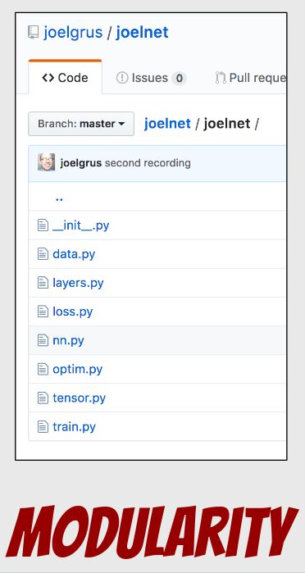

Slide 5
Python notebook Vs Python script
חסרונות
Script מאפשר הרצה רציפה, ניתן לקרוא לקובץ script על ידי קבצים אחרים, מתאים לפיתוח תוכנה ובניית אתרים.
הרצה תאים במחברת שלא לפי סדר יכולה להביא לתוצאות שונות וoverwriting של משתנים.
Bad habit – מחברות מעודדות אי שימוש במוסכמות של הנדסת תוכנה של חלוקת הקוד ל-modules.
Auto complete עובד פחות טוב, משתנה נכנס לזיכרון של ההשלמה האוטומטית רק לאחר שהורץ.
בסופו של יום הבחירה בין שני הסוגים תלויה במטרת העבודה, נוחות והעדפה אישית.

Slide 6
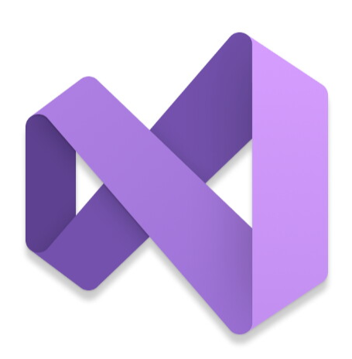
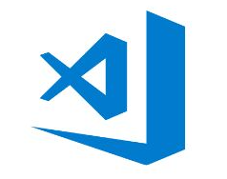
Text editor Vs IDE
Text editor – תוכנה קלה המאפשרת עריכה, הרצה, debug, צביעה של טקסט לפי סוג תחביר, סידור הזחות, התקנת plugin ועוד. דוגמא: VScode.
IDE - Intergraded Development Environment – סביבת פיתוח משולבת. תוכנת כבדה לפיתוח תוכנה, מאפשרת את כל יכולות הcode editor ועוד כלים נוספים כמו פיתוח ממשק גרפי, חיבור עם בסיס נתונים בקרת תהליכים, חיבור למספר רב של שפות תוכנה ועוד. דוגמה visual studio
בעבודה על קבוץ יחיד נעדיף Text editor, בעבודה על פרויקט נעדיף IDE

Slide 7
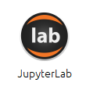

Jupyter lab Vs Jupyter notebook
Jupyter lab היא Jupyter Notebook על סטרואידים.
דומה יותר ל- R stutio – הצגת ה-data, הקוד והתוצאה בחלון אחד.
מאפשרת פתיחת מספר מחברות באותו חלון.
מאפשרת פתיחה של קבצים כמו קבצי csv, PDF, תמונות ועוד באותו חלון.
גרירה של שדות עם העכבר. העברת שדות בין מחברות עם גרירה.
החלפת ה-Theme מלבן בוהק לשחור.
יכולת של עבודה משותפת מרחוק על אותו קובץ.
התקנת תוספים.
שניהם חינמיים ומותקנים יחד עם האנקונדה.

Slide 8
משתנים
משתנה מטיפוס פרימטיבי:
- Integers
- Float
- String
- Boolen
משתנים מטיפוס מורכב:
List
Tuples
Dictionary
Sets

Slide 9
Pandas
ספריית הרחבה חינמית לפייתון ומיועדת לניתוח ועיבוד נתונים.
הפעולה היא על מבני נתונים כמו DataFrame, Series, Scalar, indexes לניתוח נתונים נומרים וסדרות זמן.
פונקציות ייעודיות למניפולציה על נתונים.
יכולות לעבוד עם כמות גדולה של נתונים.
קריאה מכמה סוגי קבצים: Excel, CSV, Text, SAS, pickle, HDF5, SPSS, BigQuery
יכולות של selecting, group by, merge, Reshape,
חסרונות: הזמן של מעבר מקובץ Excel
הידעת? Pandas נכתבה בשפת C כדי לשפר ביצועים, והיא בנויה מעל ספריית numpy.

Slide 10
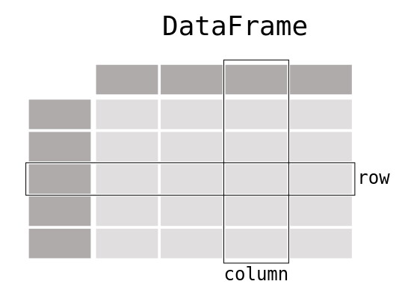
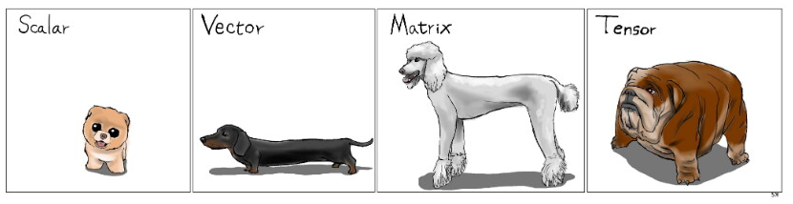
Pandas
Row
DataFrame

Slide 11
Visualization
Matplotlib – ספריה ליצירת ויזואליזציות גרפיות, מאוירות ואינרקטביות. הרחבה של NumPy.
Seaborn – מאפשרת כתיבה high-level ליצירת גרפים ליצירת גרפים סטטיסטים, מתואם מאוד לקבל pandas dataframe, אינטגרציה גבוהה.
"Seaborn also goes beyond matplotlib and pandas with the option to preform statistical estimation while plotting, aggregating across observations and visualizing the fit of statistical model to emphasize patterns in a dataset”
%matplotlib - מאפשר הרצה של גרפים בתוך מחברת jupyter

Slide 12
NA_connect
חיבור ODBC – Open Database Connectivity
API סטנדרטי לחיבור Database Management System (DBMS), צד תוכנה.
אינו תלוי מערכת הפעלה
מצריך התקנת דריבר – שכבת תירגום בין האפליקציה לבין הDBMS.
נתמך על יתרי רוב ה-DBMS.
PyODBC – ספרית תוכן בקוד פתוח לחיבור בין בפייתון לDBMS. הקוד SQL מוטמע כ-string.

Slide 13
NA_connect
יתרונות לחיבור בין Python לבין DBMS
העיבוד הכבד מתבצע על השרת
מאפשר חיבור בין כמה בסיסי נתונים וסכמות. למשל, עבודה עם Oracle ועם TeraData באותו קובץ.
לא מצריך את היצוא של הנתונים מבסיס הנתונים ל-CSV.
הסיסמא נשמרת על המחשב מוצפנת או עם Windows Authentication
אינטגרציה טובה עם Pandas וספריות של Python.
ניתן לשמור את הפלט על זיכרון ה-RAM המהיר להמשך אגרגציות מבלי לפנות שוב לבסיס הנתונים.
אפשר להשתמש ב-CTE.

Slide 14
NA_connect
חסרנות לחיבור בין Python לבין DBMS
מצריך התקנה של דרייבר, התקנה מסובכת יותר באורקל.
בסיס הנתונים מחזיר את כל הנתונים של הפלט (בסיסי נתונים יחציגו בהתחלה רק חלק מן הרשומות).
ODBC הוא שיטה איטית יחסית להעברת הנתונים.
לא ניתן להשתמש בtemp table-.
לא מאפשר את כל היכולות שבנויות ב-DBMS.
ישנם כלי מהירים יותר לכריה והעלאת נתונים מ-DBMS.

Slide 15


Slide 16
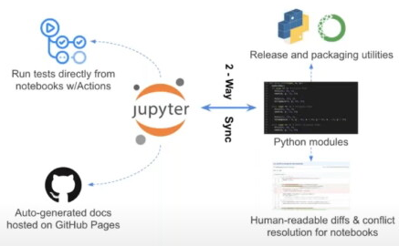
Nbdev
מאפר מעבר מהיר ודו כיווני מחברת jupyter לקובץ Python
מנצל את ההיתרונות של שני העולמות.
הופך את המחברת Ipython לסביבת פיתוח (IDE) קלה
בקובץ אחד ניתן לפתח:
Code
Documentation
Tests

Slide 17
Nbdev
Framework – להוסיף הגדרה
משתמשת בתגיות סביב הקוד על מנת לקבוע את סוג התוכן
defulf_exp – השם של ה-Module החדש
export – שליחת הקוד ל-source file
hide – אל תראה את התא בדוקומנטציה, כמו למשל קוד test.
custom_flags – מאפשר להוסיף תנאי לפעולה.

Slide 18
Nbdev
חסרונות:
Setup Issues
פרויקטים קיימים צריכים להיבנות מחדש במחברת Ipython
מצריך כלי אוטומציה
הדוקומנטציה צריכה להיות בפורמט אחיד, אחרת יראה הבצורה לא מתאימה.
Integration Issues
הבדיקות מתבצעות בצורה שונה מהדרך הרגילה בפייתון.
לא מתאים לסטנדרט התעשייתי PEP-8.
בחינה של מחברות Ipython בעיתייות ב-Github.

Slide 19
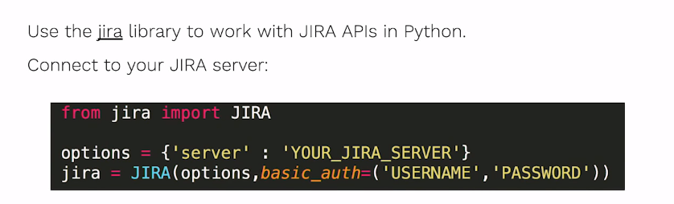
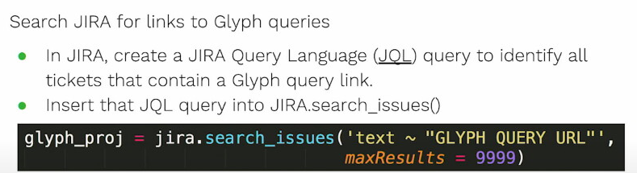
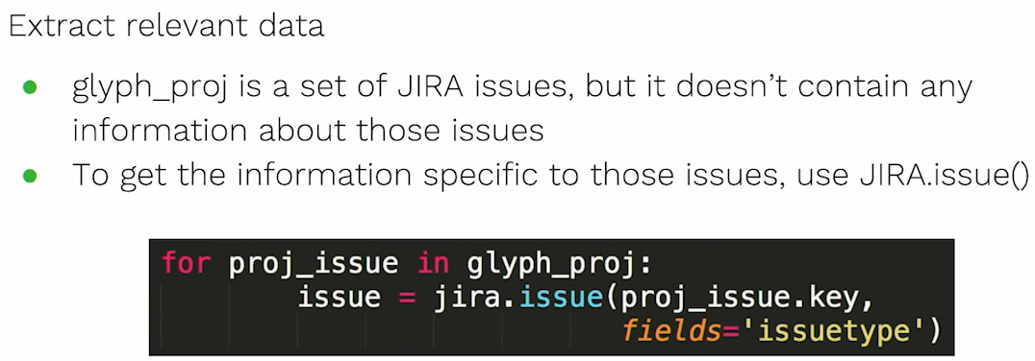
Jira
חיבור בין python ל-jira

